Slide 1
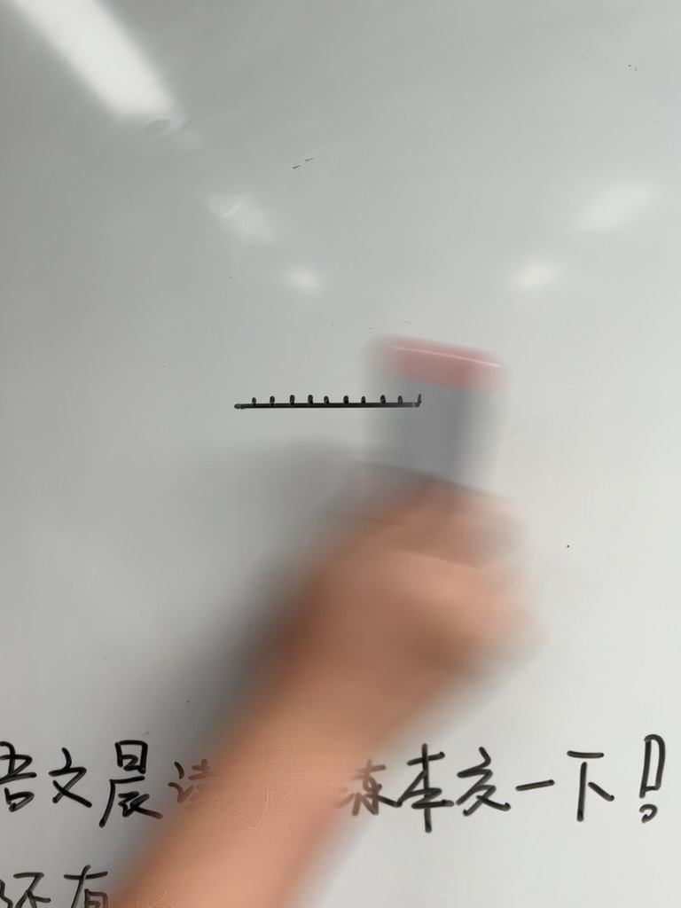

Slide 2
哪辆车快？哪辆车坐着舒服？

Slide 3
谁的速度更大？

Slide 4
从静止开始到最高时速， 谁的速度变化量更大？

Slide 5
从静止开始到最高时速， 谁的速度变化量更快？

Slide 6
加速度
物体速度变化的快慢

Slide 7

加速度
定义式：$a=\frac{Δv}{Δt}$
矢量，方向与速度变化量的方向相同

Slide 8
飞机起飞前在地面上滑行，可以在30s内，速度由零增加到81m/s。那么，飞机起飞前的加速度为多少？

Slide 9
汽车急刹车时，可以在3秒内速度由18m/s减小到零。那么，汽车急刹车时的加速度为多少？

Slide 10
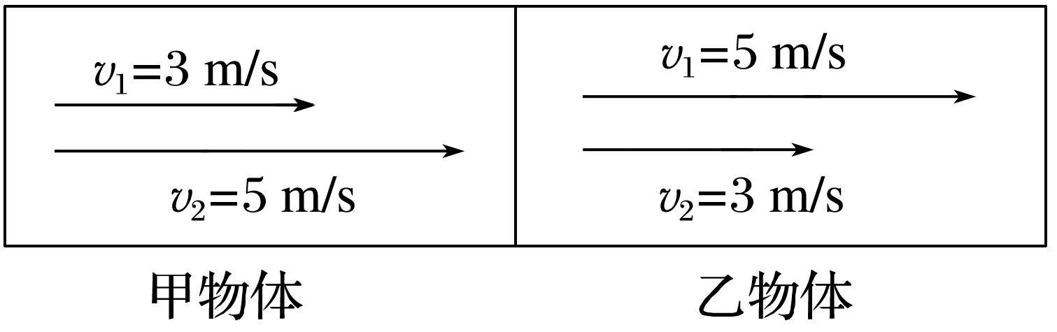
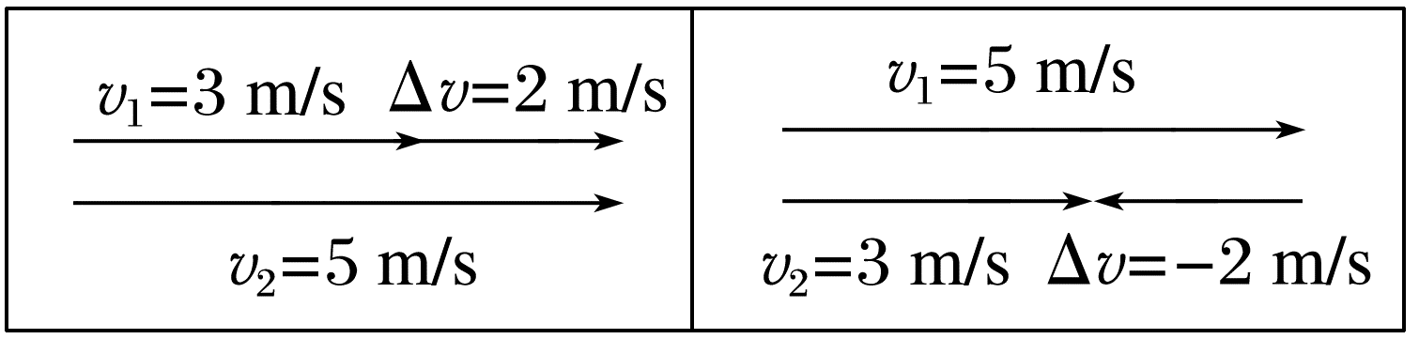
一、加速度
看图回答问题(向右为运动的正方向)
(1)速度变化量:Δv= 。
v₂-v₁

Slide 11
一、加速度
看图回答问题(向右为运动的正方向)
(2)请分别把甲物体和乙物体的速度变化量在图中表示出来,并写出数据。

Slide 12
一、加速度
看图回答问题(向右为运动的正方向)
(3)图中两物体的速度变化量相同吗?你能得到什么结论?
不相同,两物体速度变化量大小相等、方向不同,速度变化量有方向,为矢量,可以用速度变化量的正负表示它的方向。Δv为正表示与规定的正方向相同,Δv为负表示与规定的正方向相反。

Slide 13
一、加速度
下列物体的运动速度变化，谁变化大？谁的速度变化的快？如何比较？
 | 初速度 v₀/m.s⁻¹ | 经过时间 △t/s | 末速度 v_{t}/m.s⁻¹
A. 自行车下坡 | 2 | 3 | 11
B. 公共汽车出站 | 0 | 3 | 6
C. 某舰艇出航 | 0 | 20 | 6
D. 火车出站 | 0 | 100 | 20
比较单位时间内速度变化量的大小

Slide 14
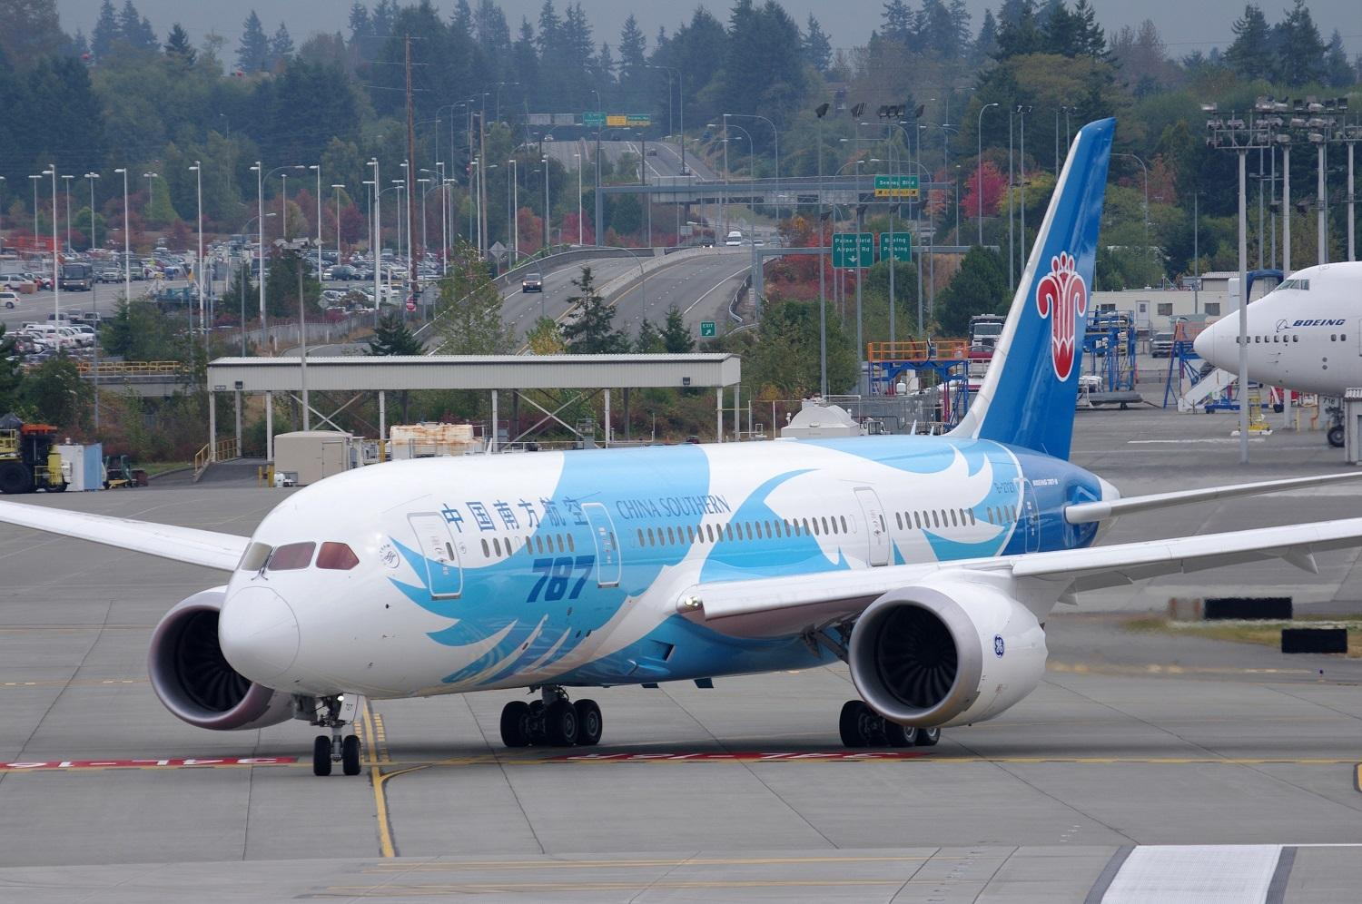
一、加速度
在学习速度时我们知道，位移表示的是位置的变化。要比较位置变化的快慢，可以用位移除以时间。那么，要比较速度变化的快慢，我们又应该如何做呢？

Slide 15
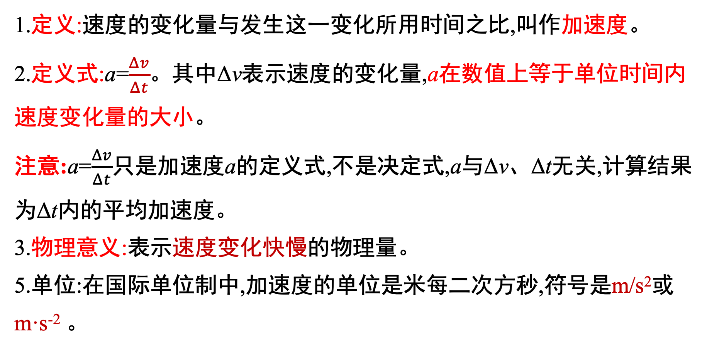
一、加速度
1.定义:速度的变化量与发生这一变化所用时间之比,叫作加速度。
2.定义式:a=$\frac{Δv}{Δt}$。其中Δv表示速度的变化量,a在数值上等于单位时间内
速度变化量的大小。
注意:a=$\frac{Δv}{Δt}$只是加速度a的定义式,不是决定式,a与Δv、Δt无关,计算结果为Δt内的平均加速度。
3.物理意义:表示速度变化快慢的物理量。
5.单位:在国际单位制中,加速度的单位是米每二次方秒,符号是m/s²或m·s⁻² 。

Slide 16
一、加速度
【思考与讨论】1.根据第3节的学习，我们知道速度的单位是m/s，那么你认为加速度的单位会是什么样子的？
【思考与讨论】2.根据以上定义物理量单位的方式，你还能举出哪些用类似方式定义的物理量单位吗？

Slide 17
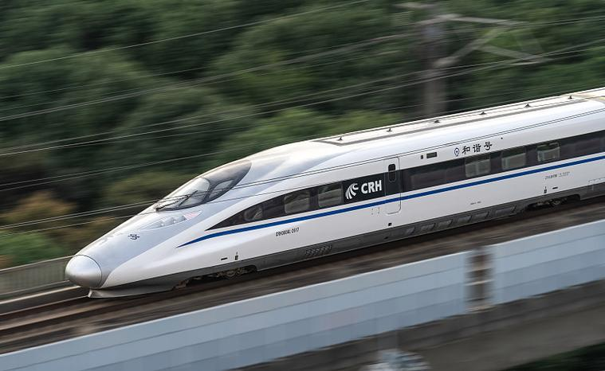
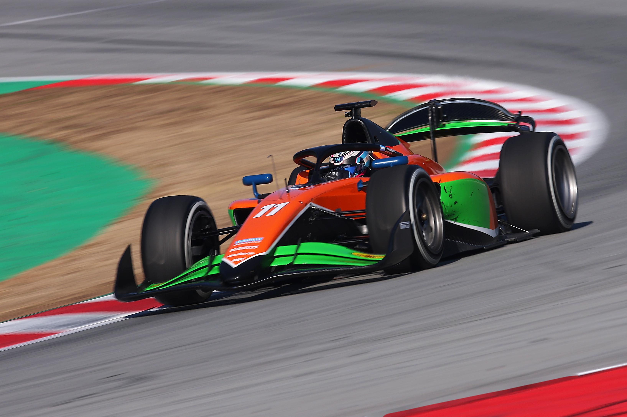
一、加速度
【思考与讨论】3.速度大，加速度一定大吗？你能举例说明吗？
不一定，速度大表示物体运动得快；加速度大表示单位时间内速度的变化量大。例如匀速实行的高铁加速度为0.
【思考与讨论】4.加速度大，速度一定大吗？
不一定，例如赛车开始加速时加速度很大，但速度比较小。

Slide 18
一、加速度
6. 加速度的大小
（1）加速度a大小与速度v没有直接关系。
（2）加速度a大小与速度变化量Δv没有直接关系。
（3）加速度a大小
①由速度变化率Δv/Δt的大小决定；
②由速度变化的快慢决定；
③由单位时间内物体速度变化大小决定。

Slide 19
一、加速度
5.速度、速度的变化量、加速度的比较
 | 速度v | 速度的变化量Δv | 加速度a
表达式 |  | Δv＝v₂－v₁
方向 | v的方向与Δt内Δx的方向相同 | Δv的方向由初、末速度决定 | a的方向与Δt内Δv的方向相同
物理意义 | 表示物体运动的快慢和方向 | 表示物体速度变化的大小和方向 | 表示物体速度变化的快慢和方向

Slide 20
一、加速度
【例1】下列说法正确的是
A.速度是矢量,速度的变化量是标量
B.甲物体的速度变化量为3 m/s,乙物体的速度变化量为-5 m/s,甲物体的速
度变化量大
C.一小球以10 m/s的速度与墙相撞,弹回时速度大小也为10 m/s,小球的速
度变化量的大小为20 m/s
D.一汽车以10 m/s的速度开始刹车,一段时间后速度变为2 m/s,则汽车的速
度变化量为8 m/s

Slide 21
一、加速度
【解析】速度、速度的变化量都是矢量,正负号表示方向,所以乙物体的速度变化量大,A、B错误;
小球速度变化量Δv=v₂-v₁=(-10-10) m/s=-20 m/s,即大小为20 m/s,方向与初速度方向相反,C正确;
汽车的速度变化量Δv=v₂-v₁=(2-10) m/s=-8 m/s,D错误。故选C.

Slide 22
一、加速度
【例2】 (2024·山西省高一联考)关于加速度,下列说法正确的是
A.物体的速度大,加速度一定大
B.物体的速度变化越快,加速度就越大
C.物体的速度变化量越大,加速度就越大
D.物体的速度不为零,则加速度一定不为零
【解析】物体的速度和加速度没有必然的联系,速度大可能加速度很小,如高速匀速运行的火车,速度很大,加速度为0,故A、D错误;加速度是描述物体速度变化快慢的物理量,物体的速度变化越快,加速度就越大,故B正确;由加速度定义式a=Δv/Δt可知,物体加速度的大小与速度变化量和时间无关,则物体的速度变化量越大,加速度不一定大,故C错误。故选B.

Slide 23

一、加速度
【例3】(2024·广东广州市高一月考)蹦床是运动员在一张绷紧的弹性网上蹦跳、翻滚并做各种空中动作的运动项目。一个运动员从高处自由落下,以大小为8 m/s的竖直速度着网,与网作用后,沿着竖直方向以大小为10 m/s的速度弹回。已知运动员与网接触的时间为Δt=1.2 s,那么运动员在与网接触的这段时间内平均加速度的大小和方向分别为
A.15 m/s²,向上 B.15 m/s²,向下
C.1.67 m/s²,向上 D.1.67 m/s²,向下
【解析】设向上为正方向,则平均加速度的大小a=$\frac{Δv}{Δt}$=$\frac{10−(−8)}{1.2}$ m/s²
=15 m/s²,方向向上,A正确,B、C、D错误。故选A.

Slide 24
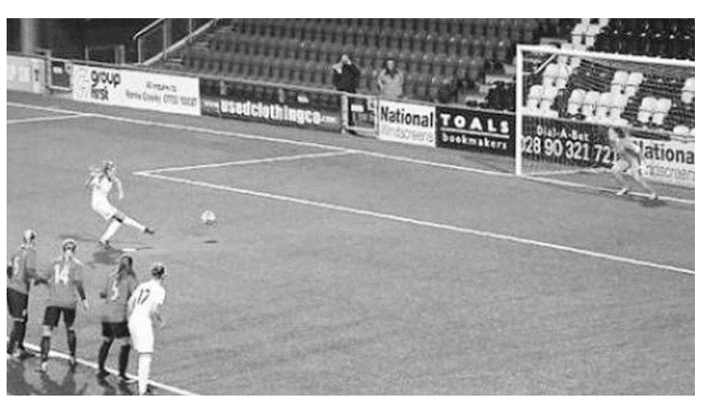
一、加速度
【例4】如图所示,足球运动员在罚点球时,设脚与球的作用时间为0.1 s,若球获得30 m/s的速度并做匀速直线运动,又在空中飞行0.3 s后被守门员挡出,守门员双手与球接触时间为0.1 s,且球被挡出后以10 m/s的速度沿原路弹回,求:
(1)罚点球的瞬间,球的加速度的大小;
(2)守门员接触球的瞬间,球的加速度。

Slide 25
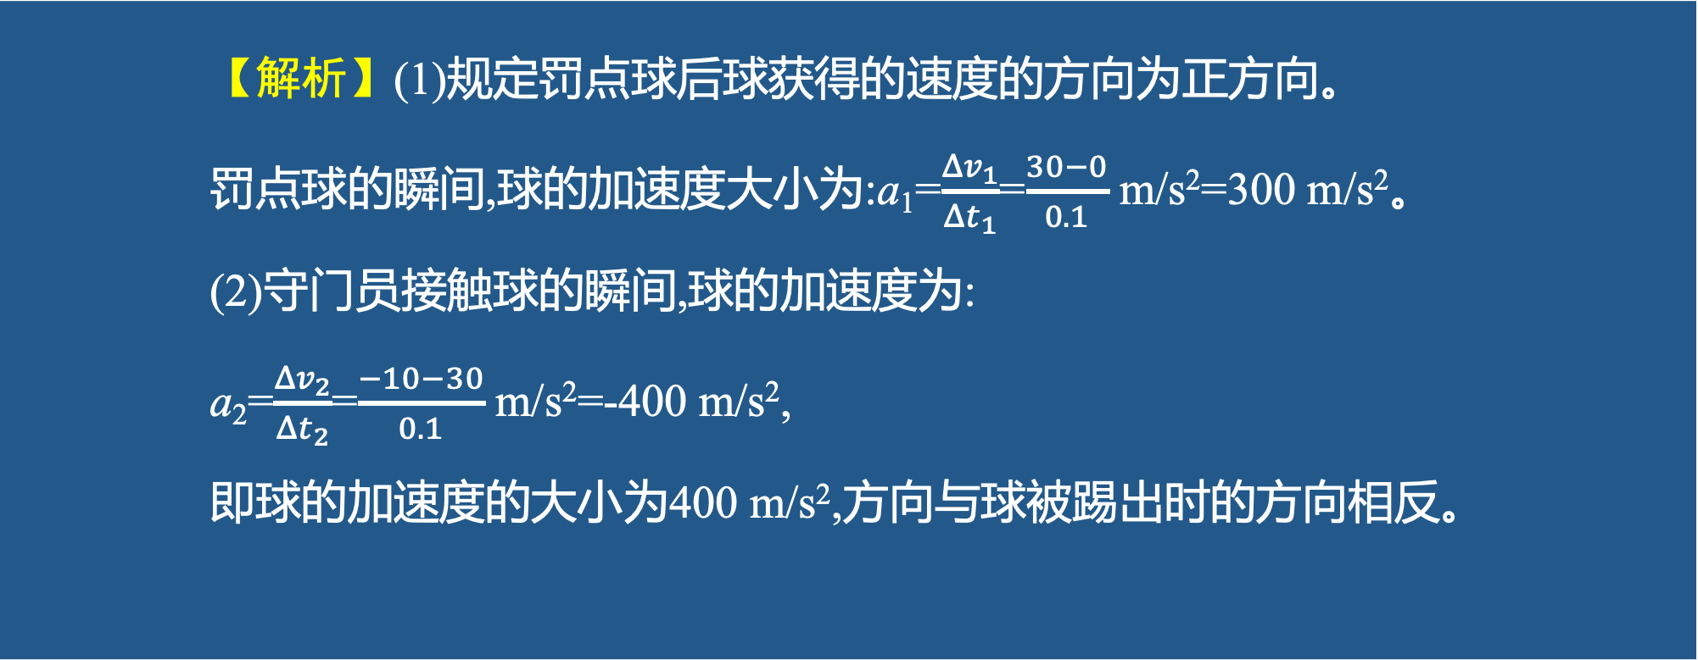
一、加速度
【解析】(1)规定罚点球后球获得的速度的方向为正方向。
罚点球的瞬间,球的加速度大小为:a₁=$\frac{Δv_{1}}{Δt_{1}}$=$\frac{30−0}{0.1}$ m/s²=300 m/s²。
(2)守门员接触球的瞬间,球的加速度为:
a₂=$\frac{Δv_{2}}{Δt_{2}}$=$\frac{−10−30}{0.1}$ m/s²=-400 m/s²,
即球的加速度的大小为400 m/s²,方向与球被踢出时的方向相反。

Slide 26
二、加速度的方向
从表格中你可以发现加速度与速度变化量方向有什么联系？
初速度m/s | 末速度m/s | 时间s | 速度变化量m/s
2 | 5 | 3 | 3
5 | 2 | 1 | -3
-5 | -8 | 3 | -3
-5 | -2 | 1 | 3
加速度方向与速度变化量方向相同

Slide 27
二、加速度的方向
正方向
v₁
Δv
v₁=2 m/s
v₂=5 m/s
v＞0、Δv=v₂-v₁＞0
a＞0
加速
v₂=2 m/s
v₁=5 m/s
v₁
Δv
v＞0、Δv=v₂-v₁<0
a<0
减速

Slide 28
二、加速度的方向
正方向
Δv
v₁
v₂=-8 m/s
v₁=-5 m/s
v<0、Δv=v₂-v₁<0
a<0
加速
v₂=-2 m/s
v₁=-5 m/s
v₁
Δv
v<0、Δv=v₂-v₁>0
a>0
减速

Slide 29
二、加速度的方向
加速度在减小，而速度在增大，有可能吗？
加速度减小而速度增大是可能的‌，这种情况发生在加速度方向与速度方向相同时，即使加速度数值减小，只要保持与速度同向，速度就会持续增加。
加速度在增大，而速度在减小，有可能吗？
当物体的加速度（即速度变化率）方向与其当前运动方向相反时，物体会做减速运动。此时若加速度的数值增大，意味着速度减小的速率加快，但速度本身仍在减小
通过以上分析，你是否可以总结一下如何判断直线运动中“加速”或“减速”的情况?

Slide 30
二、加速度的方向
1.物体做加速运动还是减速运动，关键是看物体的加速度与速度的方向关系，而不是看加速度的大小，加速度的大小只是反映速度变化的快慢。
a不变，v随时间均匀增加
（1）a与v同向（加速直线运动）
a减小，v增加的越来越慢
a增大，v增加的越来越快

Slide 31
二、加速度的方向
a不变，v随时间均匀减小
（2）a与v反向（减速直线运动）
a增大，v减小的越来越快
a减小，v减小的越来越慢
2.a的正负，只表示加速度的方向与正方向的关系，不表示物体是加速还是减速。

Slide 32
二、加速度的方向
【例5】一质点自原点开始在x轴上运动,初速度v₀>0,加速度a>0,且a值不断减小直至为零,则质点的
A.速度不断减小,位移不断减小
B.速度不断减小,位移继续增大
C.速度不断增大,当a=0时,速度达到最大,位移不断增大
D.速度不断减小,当a=0时,位移达到最大值
【解析】由于初速度v₀>0,加速度a>0,即速度和加速度同向,不管加速度大小如何变化,速度都是在增大的,当加速度减小时,速度增加得慢了,当a=0时,速度不再增加,速度达到最大值,位移不断增大,故选C。

Slide 33
二、加速度的方向
拓展 (1)若v₀>0,a>0,当加速度a的值先不断增大然后又逐渐减为零的过程中,质点的速度 ,位移 。
(2)若v₀>0,a<0,且a值不断减小直到减为零(质点运动方向不变且始终运动),则质点的速度 ,当a=0时,速度达到 ,然后做 运动;质点的位移 。
一直增大
一直增大
逐渐减小
最小
匀速直线
一直增大

Slide 34
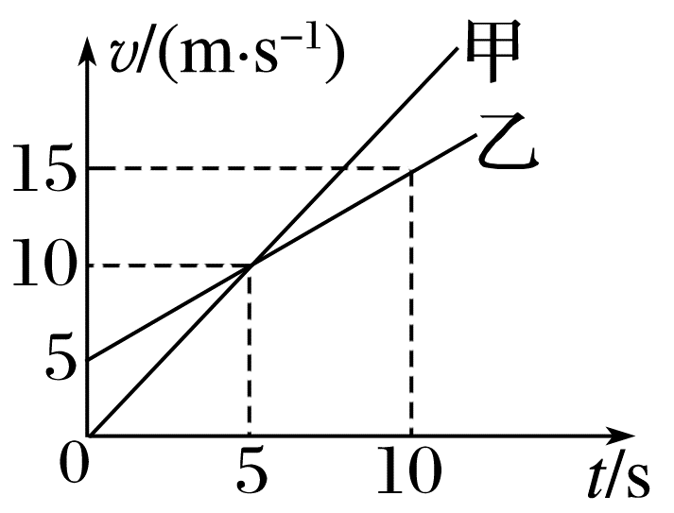
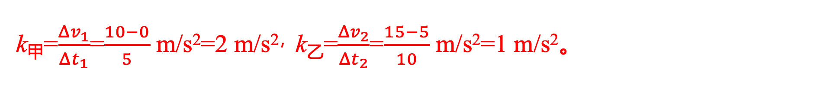

三、从v-t图像看加速度
如图所示是甲、乙两个质点的v-t图像。
(1)根据图中数据求出图像的斜率;
k_{甲}=$\frac{Δv_{1}}{Δt_{1}}$=$\frac{10−0}{5}$ m/s²=2 m/s^{2，}k_{乙}=$\frac{Δv_{2}}{Δt_{2}}$=$\frac{15−5}{10}$ m/s²=1 m/s²。
(2)由加速度定义分析在v-t图像中a与斜率的关系;
在v-t图像中k=$\frac{Δv}{Δt}$,故可用斜率表示加速度。
(3)试说明v-t图像中图线的“陡”和“缓”与加速度有什么关系?
图像“陡”说明加速度大,图像“缓”说明加速度小。

Slide 35
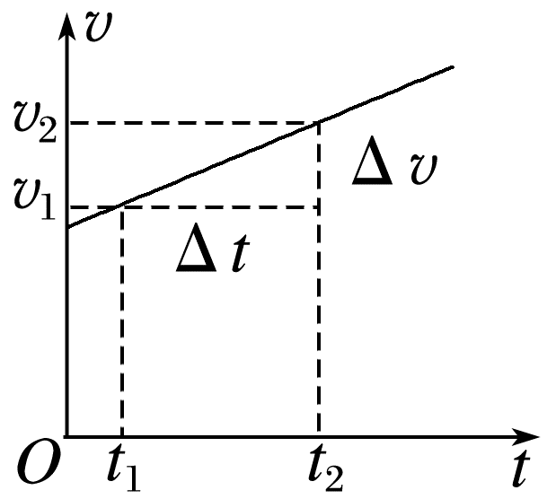
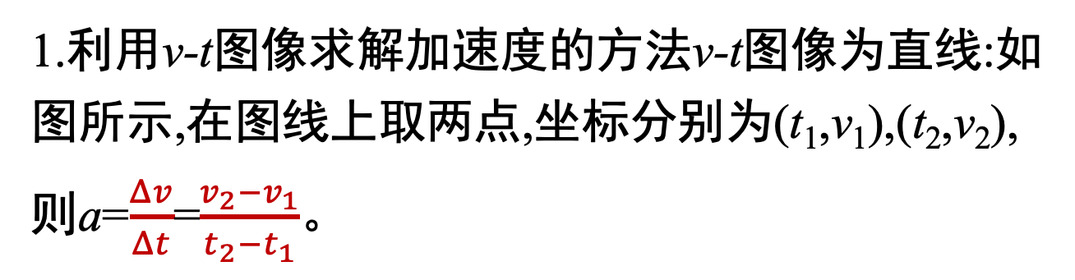
三、从v-t图像看加速度
1.利用v-t图像求解加速度的方法v-t图像为直线:如图所示,在图线上取两点,坐标分别为(t₁,v₁),(t₂,v₂),则a=$\frac{Δv}{Δt}$=$\frac{v_{2}−v_{1}}{t_{2}−t_{1}}$。
2.对v-t图线的斜率的理解
(1)v-t图像为直线时,斜率的绝对值表示加速度的大小;斜率的正负表示加速度的方向。
(2)v-t图像为曲线时,曲线上某点的切线的斜率表示此时的加速度。

Slide 36
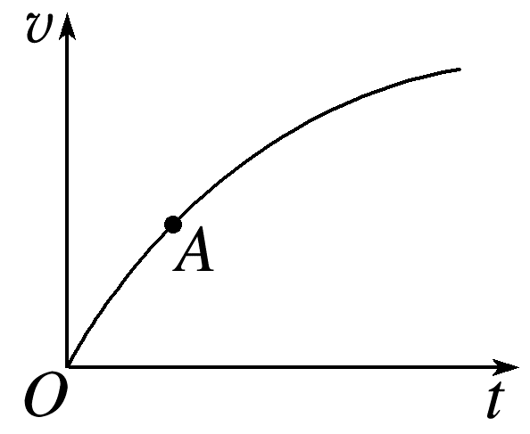
三、从v-t图像看加速度
如图,某物体的v-t图像是曲线,思考下列问题:
(1)此过程中,物体的速度大小如何变化?加速度怎么变化?
变大 变小
(2)如何得到A点对应时刻的加速度?
A点的切线的斜率表示该时刻的加速度

Slide 37
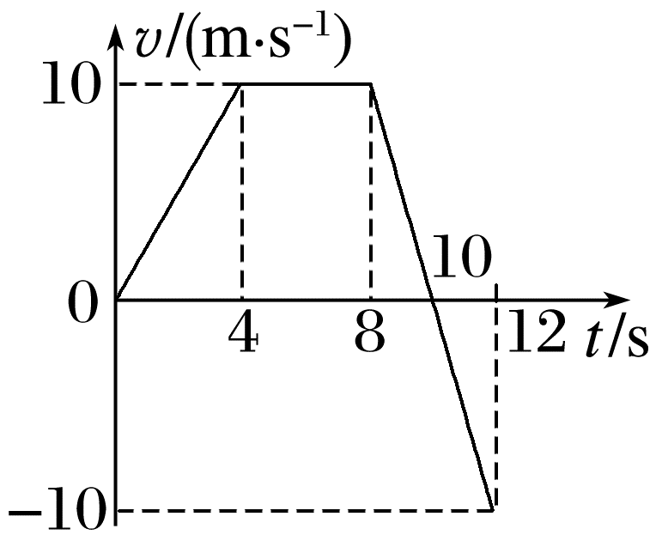
三、从v-t图像看加速度
【例6】如图是做直线运动的某质点的v-t图像,请分析:
(1)质点在0~4 s、4~8 s、8~10 s、10~12 s内分别做什么运动?
(2)在0~12 s内,哪段时间该质点的加速度最大?
(3)在0~4 s、8~10 s、10~12 s内质点的加速度分别为多少,并说明加速度的方向。

Slide 38
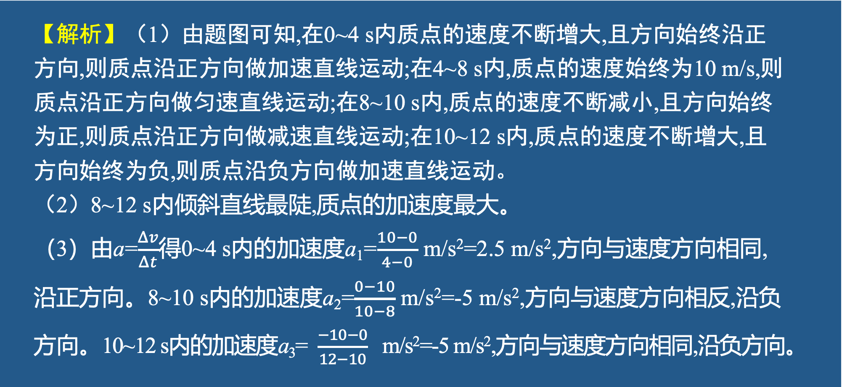
三、从v-t图像看加速度
【解析】（1）由题图可知,在0~4 s内质点的速度不断增大,且方向始终沿正方向,则质点沿正方向做加速直线运动;在4~8 s内,质点的速度始终为10 m/s,则质点沿正方向做匀速直线运动;在8~10 s内,质点的速度不断减小,且方向始终为正,则质点沿正方向做减速直线运动;在10~12 s内,质点的速度不断增大,且方向始终为负,则质点沿负方向做加速直线运动。
（2）8~12 s内倾斜直线最陡,质点的加速度最大。
（3）由a=$\frac{Δv}{Δt}$得0~4 s内的加速度a₁=$\frac{10−0}{4−0}$ m/s²=2.5 m/s²,方向与速度方向相同,沿正方向。8~10 s内的加速度a₂=$\frac{0−10}{10−8}$ m/s²=-5 m/s²,方向与速度方向相反,沿负方向。10~12 s内的加速度a₃=$\frac{−10−0}{12−10}$ m/s²=-5 m/s²,方向与速度方向相同,沿负方向。

Slide 39
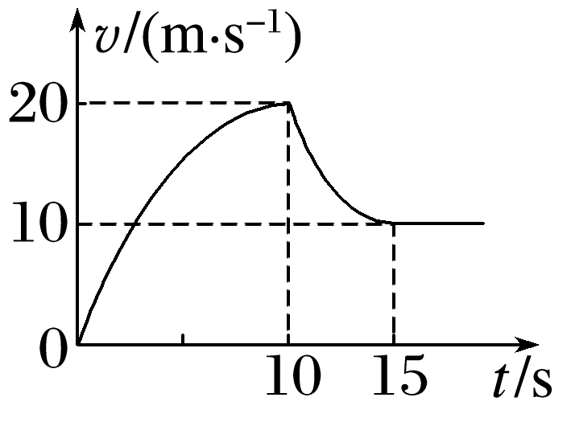
三、从v-t图像看加速度
【例7】(2023·衡阳市高一期末)跳伞运动员从高空悬停的直升机上跳下,运动员沿竖直方向运动的v-t图像如图所示,下列说法正确的是
A.0~10 s内,运动员做加速度逐渐减小的加速运动
B.15 s以后运动员处于静止状态
C.0~15 s内,运动员的加速度方向始终与速度方向相同
D.运动员在10~15 s内的平均加速度等于2 m/s²

Slide 40
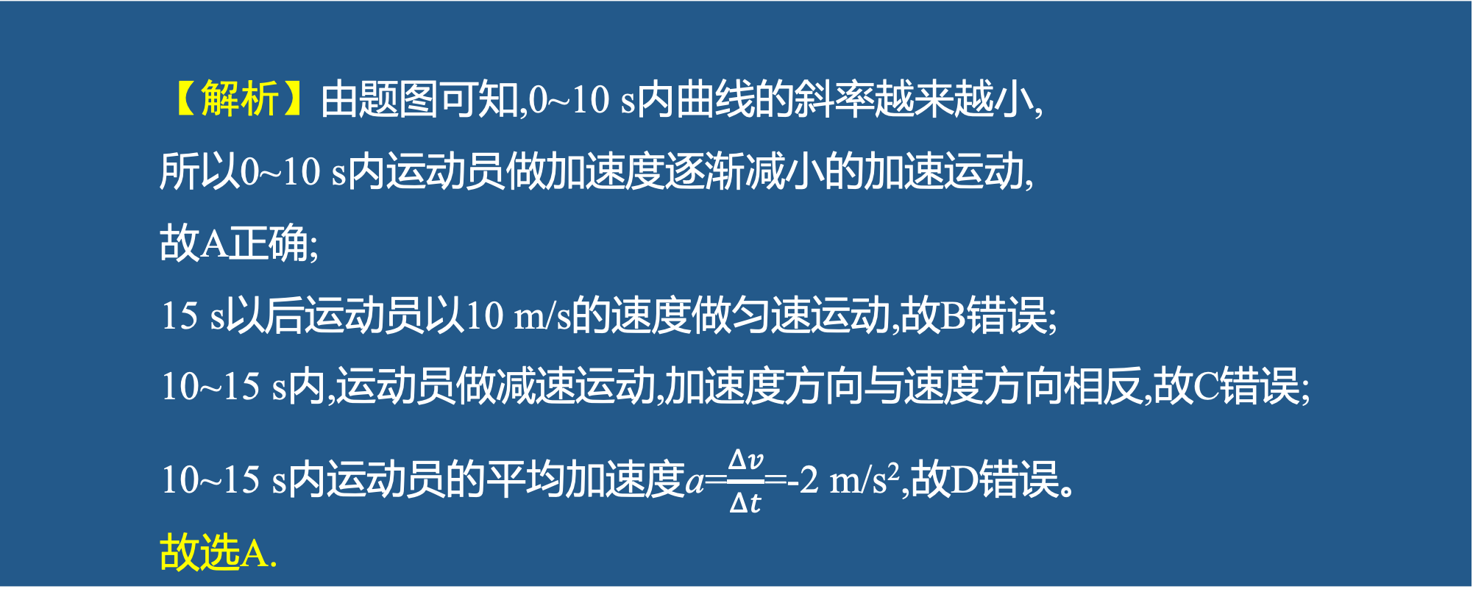
三、从v-t图像看加速度
【解析】由题图可知,0~10 s内曲线的斜率越来越小,
所以0~10 s内运动员做加速度逐渐减小的加速运动,
故A正确;
15 s以后运动员以10 m/s的速度做匀速运动,故B错误;
10~15 s内,运动员做减速运动,加速度方向与速度方向相反,故C错误;
10~15 s内运动员的平均加速度a=$\frac{Δv}{Δt}$=-2 m/s²,故D错误。
故选A.

Slide 41
三、从v-t图像看加速度
3.速度时间（v-t）图像中速度、加速度方向判断方法
(1)速度的方向：
①速度图像在t轴上方，速度为正；
②速度图像在t轴下方，速度为负。
v(m/s)
B
4
3
(2)加速度方向：
①速度图像向上倾斜，加速度为正；
②速度图像向下倾斜，加速度为负。
2
1
0
5
10
15
20
t/s
C

Slide 42
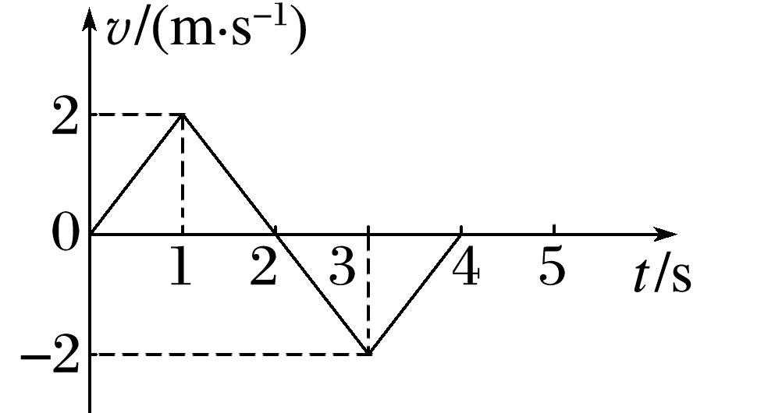
三、从v-t图像看加速度
【例7】(多选)(2024·重庆市沙坪坝区高一月考)某一物体沿直线运动,其v-t图像如图所示,下列描述正确的是
A.第1 s内和第2 s内物体的速度方向相同
B.第1 s内和第2 s内物体的加速度方向相反
C.第3 s内物体做加速运动
D.第2 s末物体的加速度为零

Slide 43
三、从v-t图像看加速度
【解析】第1 s内和第2 s内物体的速度均为正值,则方向相同,选项A正确;
因为v-t图像的斜率表示加速度,可知第1 s内和第
2 s内物体的加速度方向相反,选项B正确;
第3 s内物体向负方向做加速运动,选项C正确;
在1~3 s内直线的斜率没变,则加速度不变,即第2 s末物体的加速度不为零,选项D错误。
故选ABC.

Slide 44
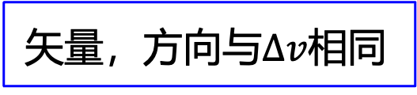
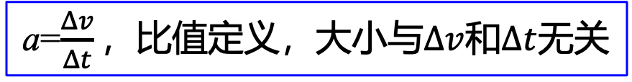
四、课堂总结（1）
Δv=v₂-v₁，末速度减初速度，各物理量符号
速度变化量
矢量，速度变化的大小和方向
a=$\frac{Δv}{Δt}，$比值定义，大小与$Δv$和$Δt$无关
速度变化
快慢的描述
加速度(一)
表示物体速度变化的快慢和方向
加速度
矢量，方向与$Δv$相同
单位：米每二次方秒（m/s²或m·s⁻²）
加速度的方向及计算
规定正方向，确定$v_{1}$、$v_{2}$的正负，利用a=$\frac{v_{2}−v_{1}}{Δt}$计算

Slide 45
四、课堂总结（2）
a 增大，速度变化越来越快
a 减小，速度变化越来越慢
物体运动的判断
a、v 同向加速
a、v 反向减速
a 恒定，匀变速
位置变化
快慢的描述
速度(二)
a =0，匀速运动
确定正反向运动
从v-t图像看加速度
确定加、减速运动
确定加速度正负
确定加速度变化

Slide 46
四、练习与应用

Slide 47
四、练习与应用

Slide 48
四、练习与应用

Slide 49
四、练习与应用

Slide 50
四、练习与应用

Slide 51
四、练习与应用

Slide 52
四、练习与应用

Slide 53
四、练习与应用

Slide 54
四、练习与应用

Slide 55
四、练习与应用

Slide 56
五、提升训练

Slide 57
五、提升训练

Slide 58
五、提升训练

Slide 59
五、提升训练

Slide 60
五、提升训练

Slide 61
五、提升训练

